Slide 1
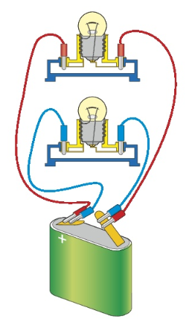
Hoofdstuk 4 Elektriciteit
4.4 Schakelingen

Slide 2
§4.4 Schakelingen
Doelen:
Je kunt uitleggen wat een serie-schakeling is
Je kunt uitleggen wat een parallel-schakeling is
Je kunt verklaren hoe een schakelaar een gesloten of onderbroken stroomkring kan maken

Slide 3
4.4 Schakelingen
Serie-schakeling
Wat je al weet → Batterijen kun je in serie schakelen
+ en – van de batterijen tegen elkaar aan leggen
Lampen en andere apparaten kun je ook in serie schakelen
Verbinden met stroomdraden

Slide 4
4.4 Schakelingen
Eén stroomkring
Serie-schakeling → alle lampen in één stroomkring
De stroom gaat van de spannings-bron (+) door lamp 1, daarna door lamp 2 en terug naar de spannings-bron (–)
Lamp 1 kapot → stroomkring onderbroken → ook geen stroom meer naar lamp 2 → geen licht meer!

Slide 5
4.4 Schakelingen
Lees blz. 199 en 200
Maak opdracht 30 t/m 32

Slide 6
4.4 Schakelingen
Parallel-schakeling
Parallel-schakeling → apparaten apart van elkaar schakelen, ieder apparaat een eigen stekker
Apparaten die parallel zijn geschakeld, kun je apart aan en uit zetten

Slide 7
4.4 Schakelingen
Meer stroomkringen
In een parallel-schakeling heeft ieder apparaat heeft een eigen stroomkring
Lamp 1 kapot → lamp 2 blijft branden want heeft een eigen stroomkring!

Slide 8
4.4 Schakelingen
Lees blz. 201 en 203
Maak opdracht 33 t/m 36

Slide 9
4.4 Schakelingen
De schakelaar
Met een schakelaar kun je de stroomkring sluiten en onderbreken
Metalen plaatjes raken elkaar → gesloten stroomkring
Metalen plaatjes van elkaar af → onderbroken stroomkring

Slide 10
4.4 Schakelingen
Lees blz. 204
Maak opdracht 37 t/m 46

